Slide 1


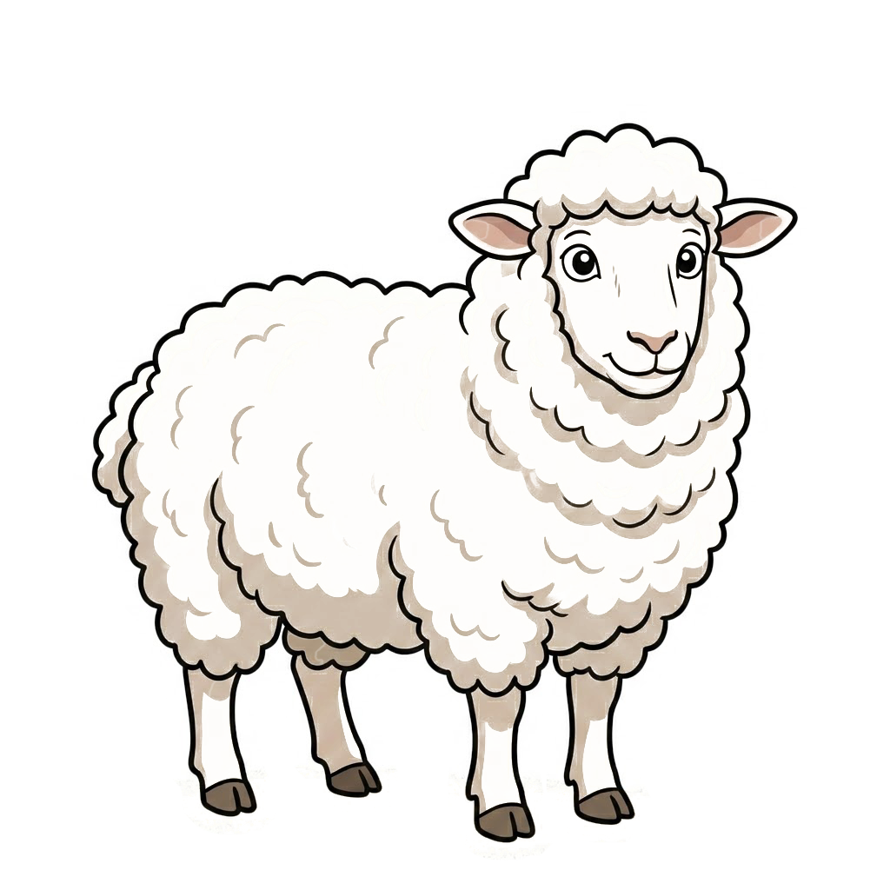
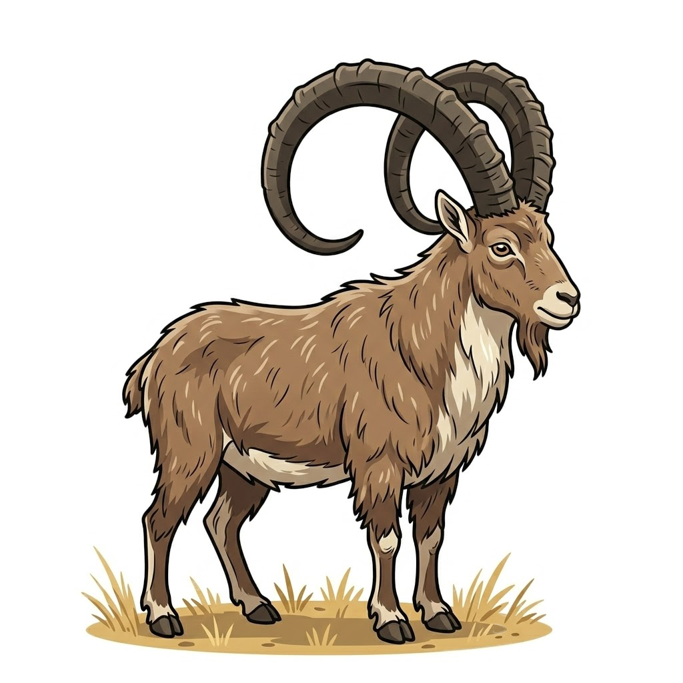
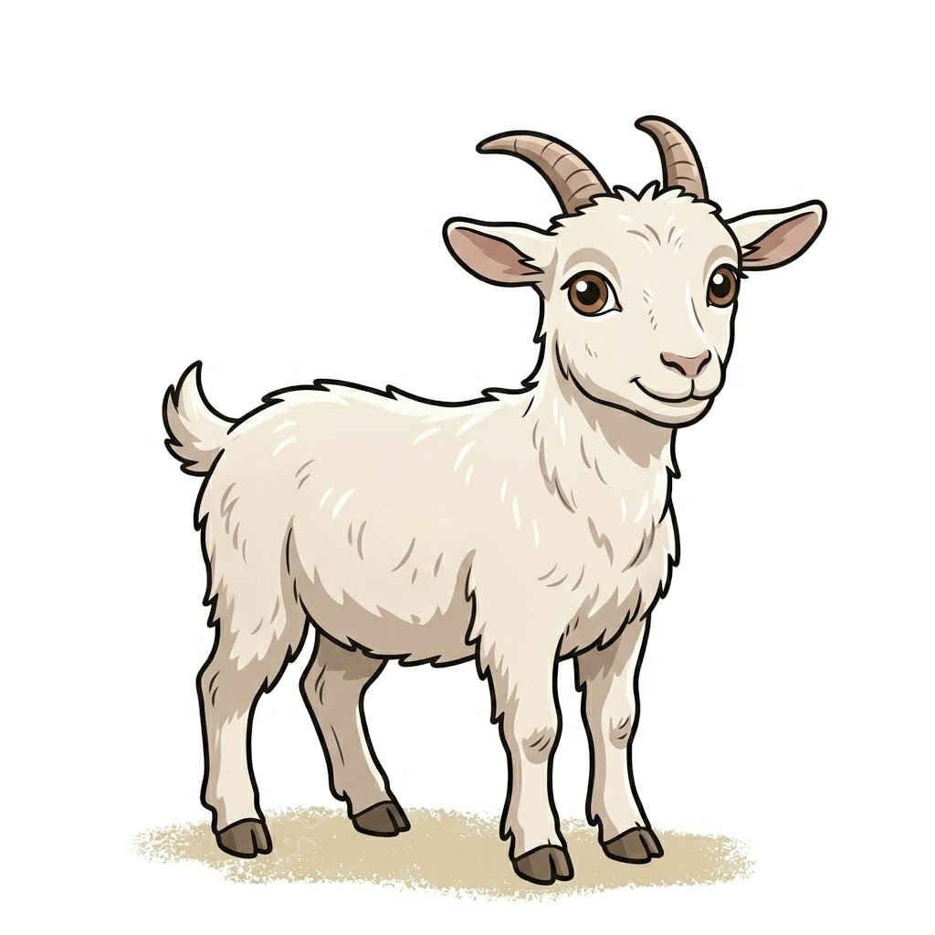
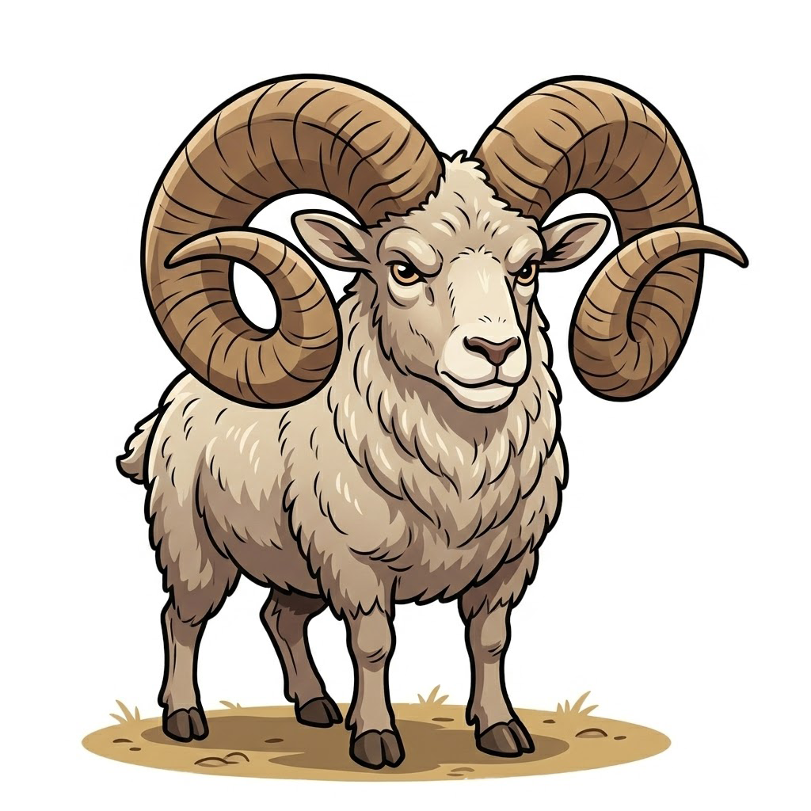
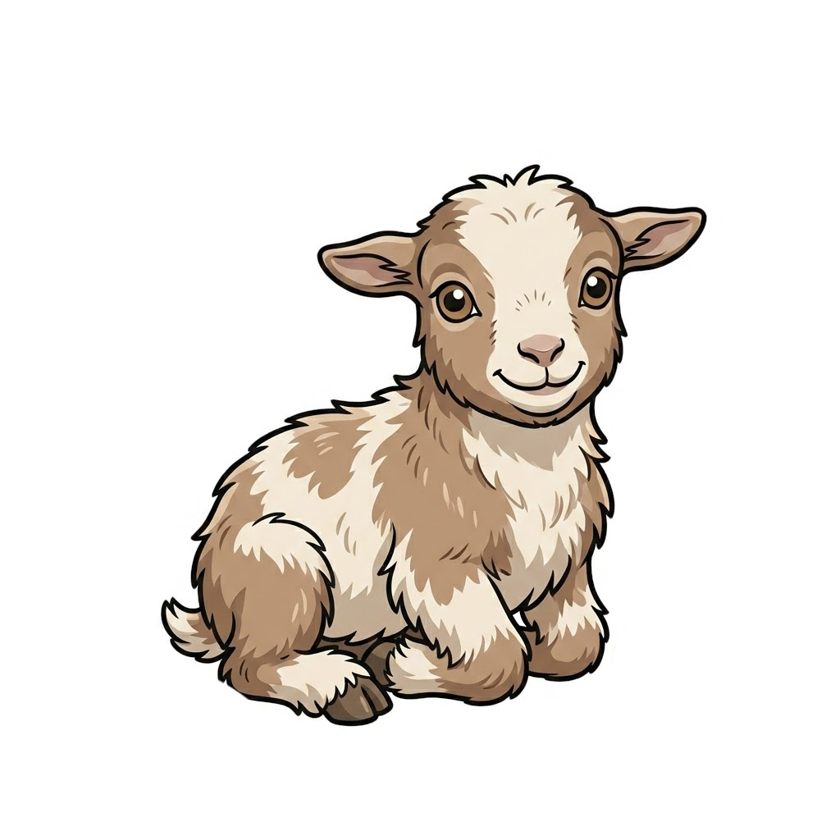
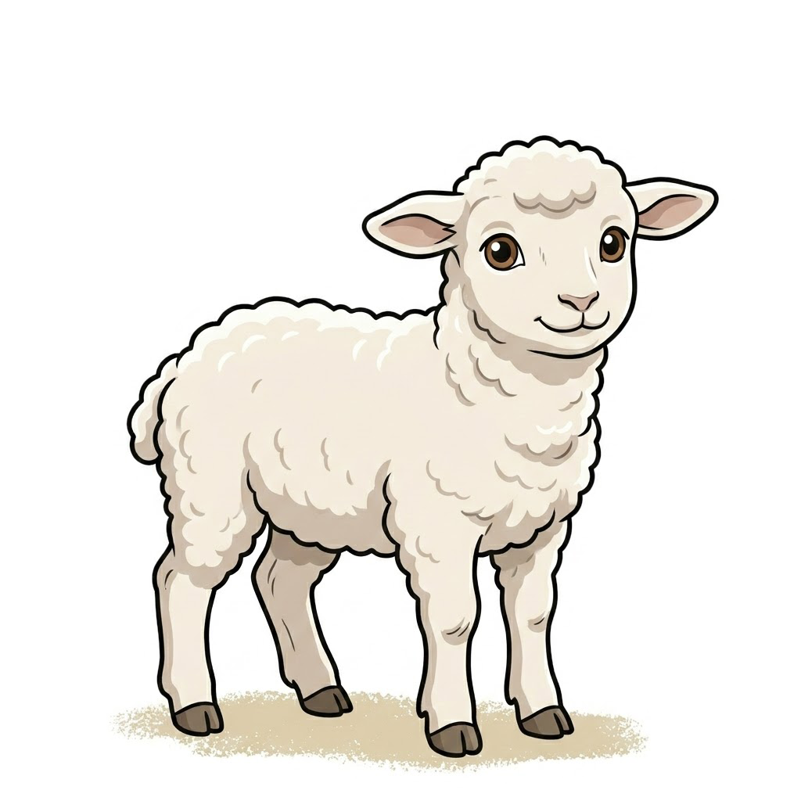


БАРАН
ВІВЦЯ
ЯГНЯ
КОЗЕЛ
КОЗА
КОЗЕНЯ
МОЛОДИЙ
МИЛЕ
МИЛА
МОЛОДА
МОЛОДЕ
МИЛИЙ

